Slide 1

我多想去看看
制作：平阳县小 潘海静
复习
学文
拓展

Slide 2
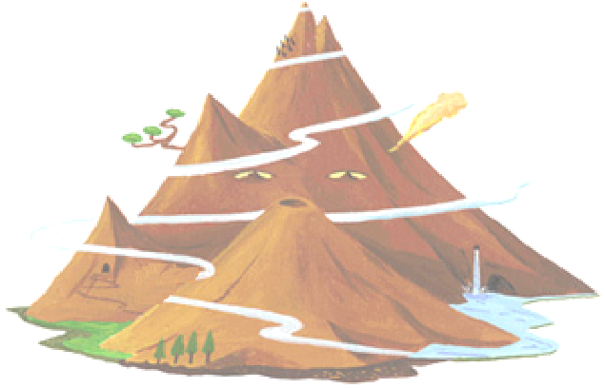

告诉
想一想
能力
小路
走出
天安门
长城
升旗
广场
北京

Slide 3
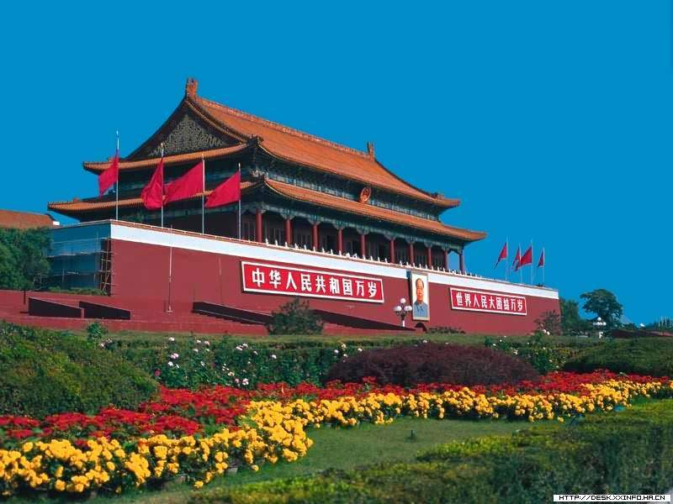

Slide 4
告诉
想一想
能力
小路
走出
天安门
长城
升旗
广场
北京

Slide 5
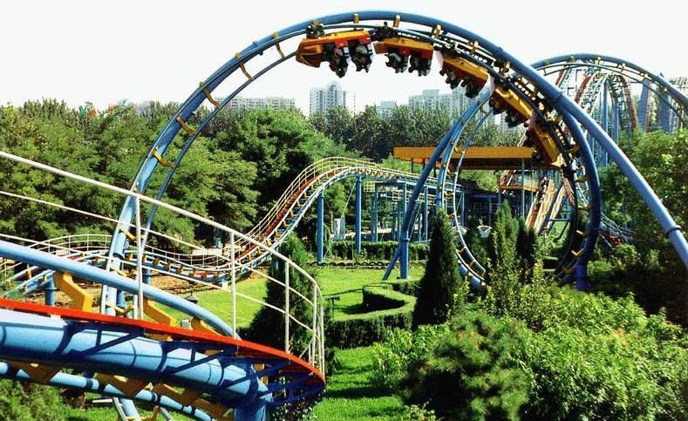
北京游乐园

Slide 6
告诉
想一想
能力
小路
走出
天安门
长城
升旗
广场
北京

Slide 7

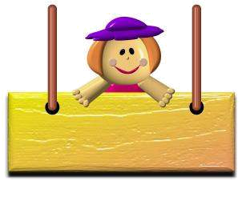
我多想去看看
妈妈告诉我，
沿着弯弯的小路，
就能走出大山。
遥远的北京城，
有一座天安门，
广场上升旗仪式非常壮观。
我对妈妈说，
我多想去看看，
我多想去看看。

Slide 8
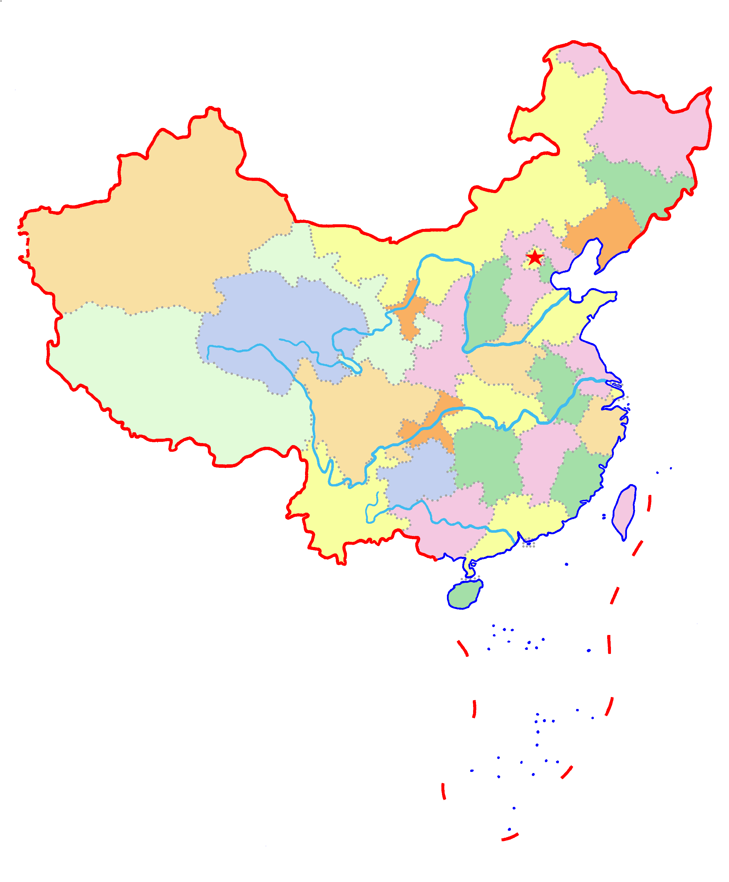
北京
浙江

Slide 9


约需要行走两天一夜
北京
浙江

Slide 10

约需要走155天
北京
浙江

Slide 11
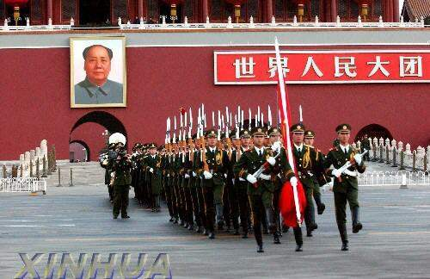

Slide 12
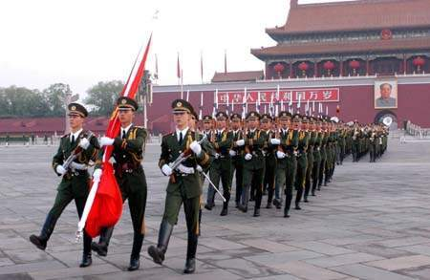

Slide 13
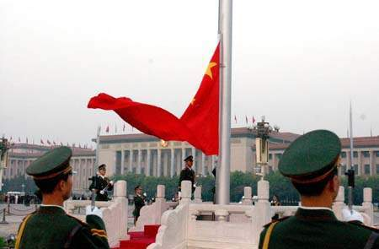

Slide 14
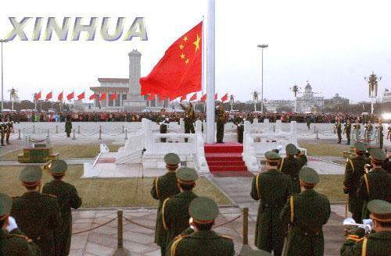

Slide 15
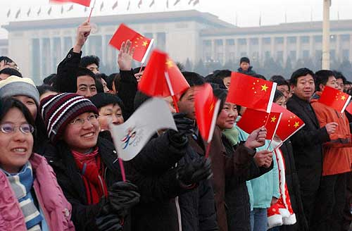

Slide 16
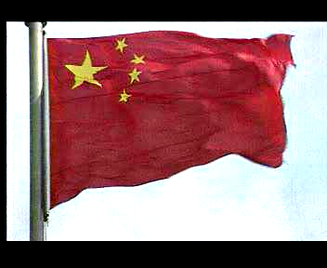

Slide 17
遥远的北京城，
有一座天安门，
广场上升旗仪式非常壮观。

Slide 18
我多想去看看
妈妈告诉我，
沿着弯弯的小路，
就能走出大山。
遥远的北京城，
有一座天安门，
广场上升旗仪式非常壮观。
我对妈妈说，
我多想去看看，
我多想去看看。

Slide 19



说一说，看一看

Slide 20
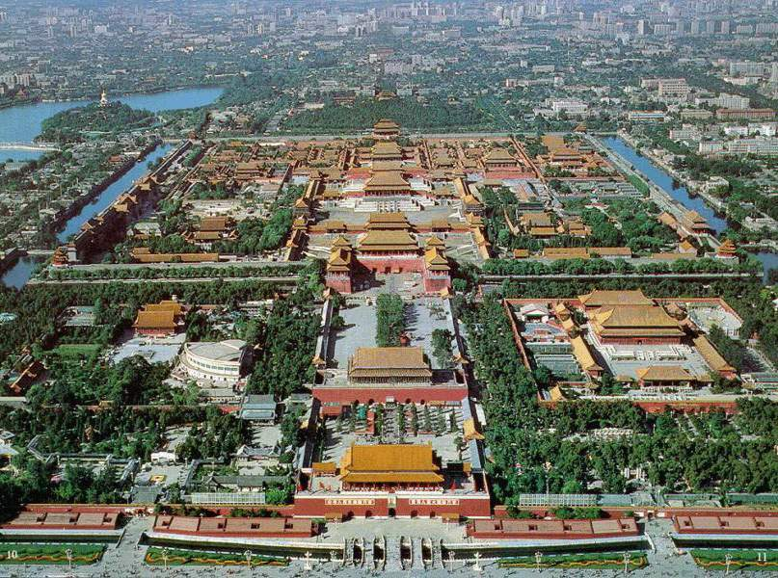
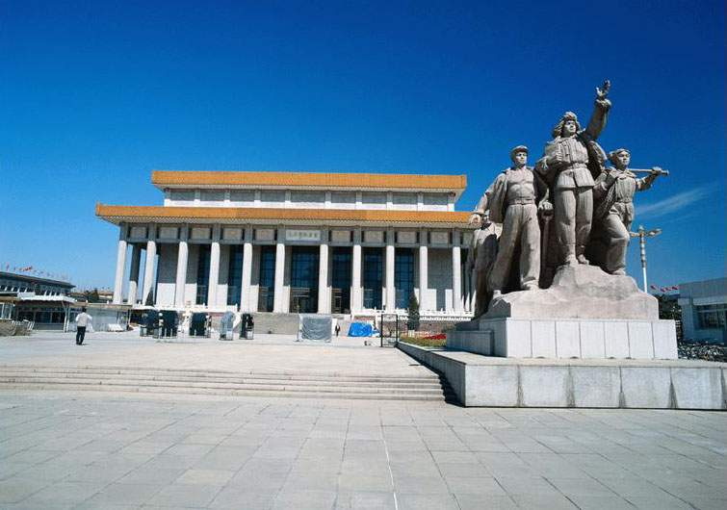
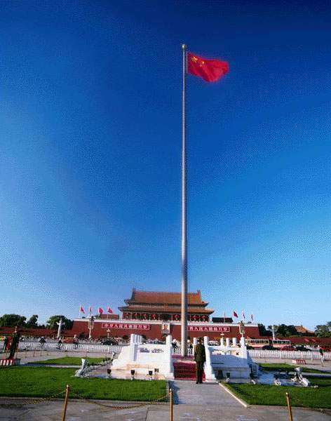
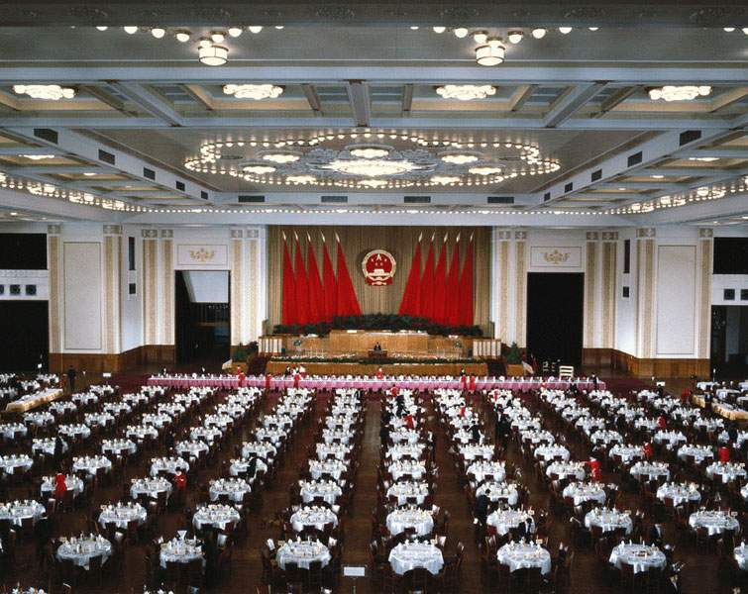
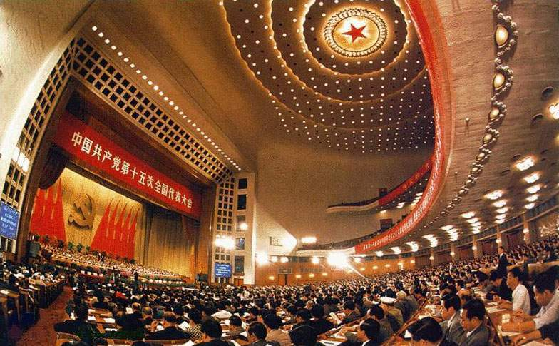
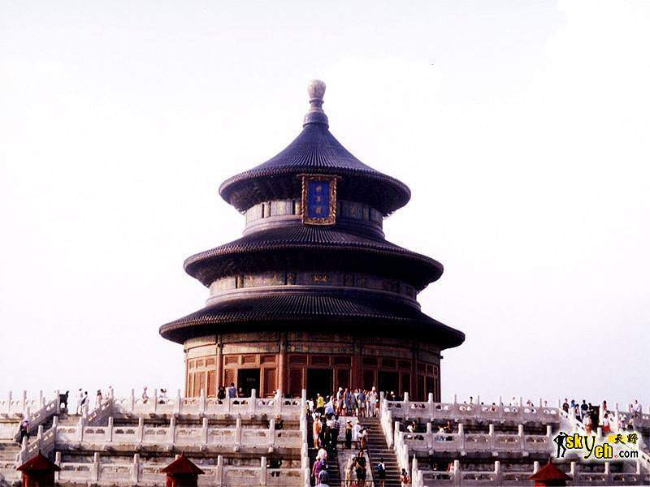
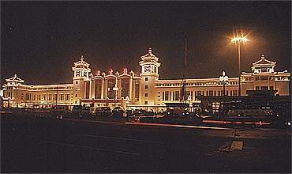
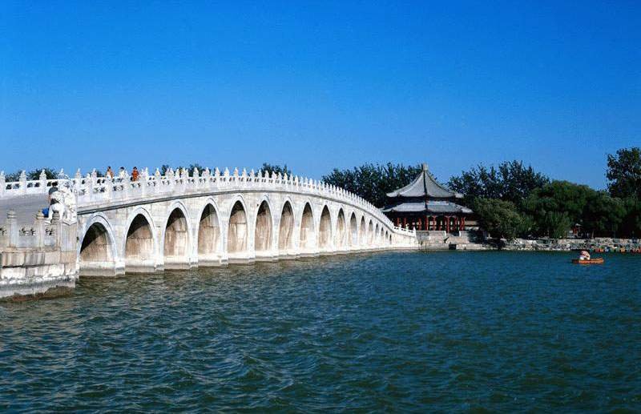
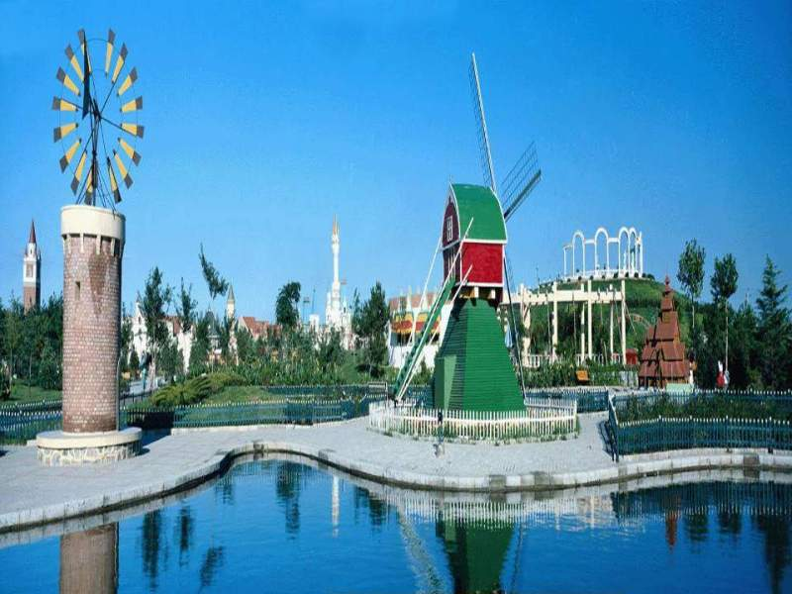
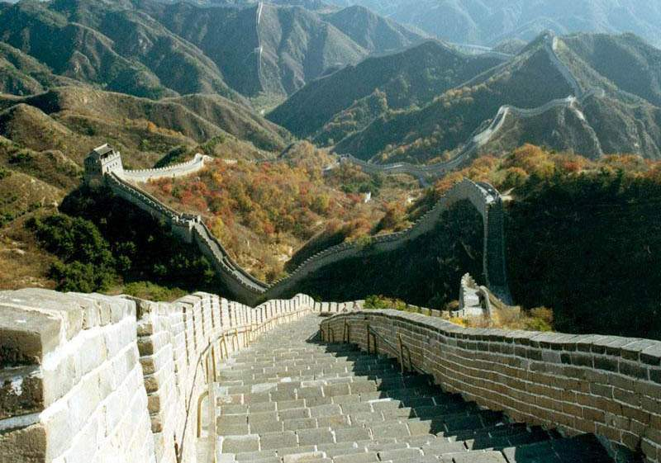
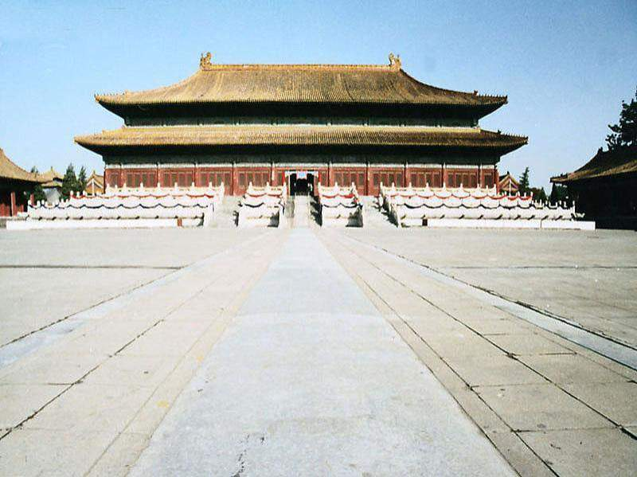

gù gōng
zǐ jìn chéng
人民大会堂
yí hé yuán
máo zhǔ xí jì niàn táng
故 宫
tán
guǎng chǎng
颐和园
长 城
北京游乐园
紫 禁 城
北京夜景
天 坛
毛 主 席 纪 念 堂
广 场
人民大会堂

Slide 21




guo
shou
du
北京是我国的首都。
五星红旗是我国的国旗。
我们爱北京。
我们爱五星红旗。

Slide 22
我爱北京天安门
我爱北京天安门，
天安门上太阳升，
伟大领袖毛主席，
指引我们向前进。

Slide 23

使用说明
单击换页。课文部分，当鼠标划过
呈“手”形，可单击进入。同样位置可返
回原页。
返回首页。

